Slide 1
Gecko Next
Веб-платформа разметки, верификации и контроля качества речевых данных
01

Slide 2
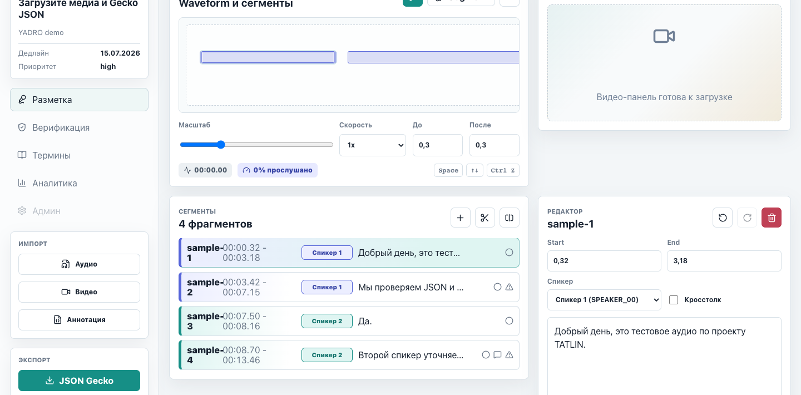
Интерфейс.
Пользователь видит waveform, сегменты, текст, подсказки, чек-лист и экспорт в одномрабочем месте.
сегменты редактируются прямо на аудиолинии
Play Segment воспроизводит точный фрагмент
изменения сохраняются автоматически
экспорт возвращает Gecko-compatible JSON
02

Slide 3
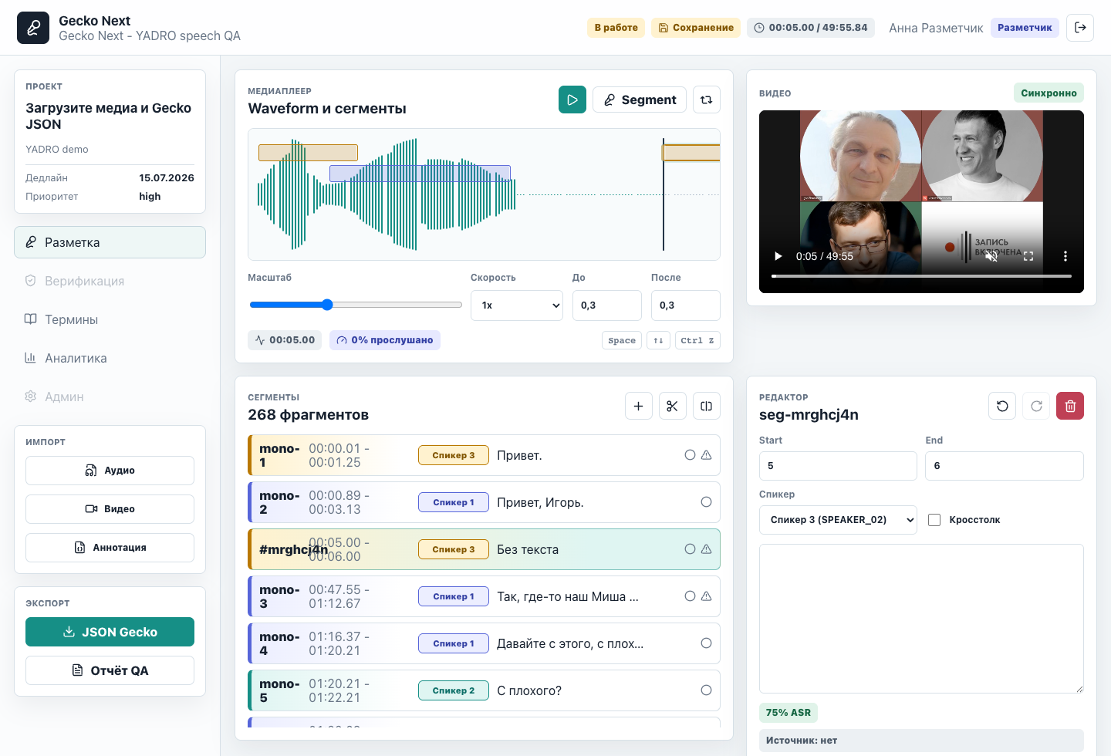
Работа со сегментами.
Цвет каждого фрагмента связан со спикером, а границы можно переносить и растягиватьна линии аудио.
03

Slide 4
Что умеет делать сайт.
Фокус сделан на рабочем сценарии, который можно показать и проверить на реальных файлах.
Импорт
Разметка
Качество
Workflow
аудио, видео, Gecko JSON v2, плоский JSON, CSV, RTTM, CTM
создание, удаление,split/merge, start/end0.01с, текст
QA-проверки, термины, confidence, кросстолки, чек-лист
роли, верификация, возврат, принятие, история, AuditLog
04

Slide 5
Структура frontend и backend.
React отвечает за рабочее место, FastAPI закрывает контракты импорта, экспорта, RBAC, QA и хранения.
React + WaveSurfer
FastAPI адаптер
PostgreSQL схема
рабочее место, waveform, роли, редакторы, локальное автосохранение
Gecko v2 import/export, segment CRUD, terms, verification, analytics
Alembic migration, Docker Compose, backup/restore scripts для следующего шага
05

Slide 6
Автоматические проверки в работе.
Разметчик и верификатор видят проблемы до экспорта: границы, пустой текст,пересечения, термины и confidence.
Автотесты
production build
backend pytest
UI actions
06

Slide 7
Итог
Что мы реализовали:
Полный цикл разметки Автосохранение Верификацию Экспорт JSON Удобный интерфейс
Спасибо за внимание.
07

